Slide 1
Коммерческая тайна
«Пушкинская карта»:
продукт и процесс
Июль 2021

Slide 2
Государственная программа

Slide 3
Государственная программа (1)
ЦЕЛИ ПРОГРАММЫ
ВОВЛЕКАЕМАЯ МОЛОДЕЖЬ
Помогаем молодежи посещать культурные мероприятия, воспитывающие патриотическое отношение к стране
ОРГАНИЗАЦИИ КУЛЬТУРЫ
Подключаем к воспитанию молодежи государственные, муниципальные и частные организации
ИСПОЛНИТЕЛЬНЫЙ ОРГАН
Получает полный доступ к данным для прозрачной оценки работы программы
УЧАСТНИКИ ПРОГРАММЫ И ИХ РОЛИ
НПА
Платформа в целом
(Культура.РФ, PRO.Культура.РФ)
НПА
Приложение гражданина
Реестр благополучателей
ЕСИА
Архитектура платформы
Аналитическая система
Маркетинг программы
Оператор программы
Эквайринг
Эмиссия карт
Взаиморасчеты

Slide 4
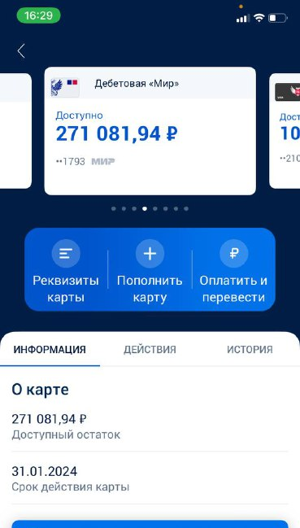
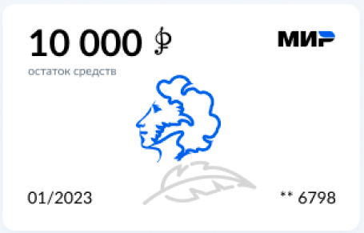
Пушкинская карта
Кто может оформить карту:
Гражданин РФ;
Возраст – от 14 до 22 лет включительно
Наличие подтвержденной учетной записи на портале «Госуслуг», либо упрощенная идентификация на стороне Банка
При достижении возраста 23 года авторизационный лимит по карте автоматически обнуляется с закрытием карты через 45 дней
3
КАРТА ТЕАТРАЛА: предоплаченная карта «Мир» с авторизационным лимитом, равным максимальной сумме субсидии на посещение культурных мероприятий в рамках государственной программы на одного участника
Выбрать мероприятие
10 000p
10 000 ₽
ВИРТУАЛЬНАЯ КАРТА (основной форм-фактор) – с возможностью токенизации в Mir Pay / Samsung Pay (а также Apple Pay и Google Pay после технической готовности)
Для граждан, не имеющих возможности использовать виртуальную карту, будет предусмотрена возможность выпуска карты на физическом носителе
4

Slide 5
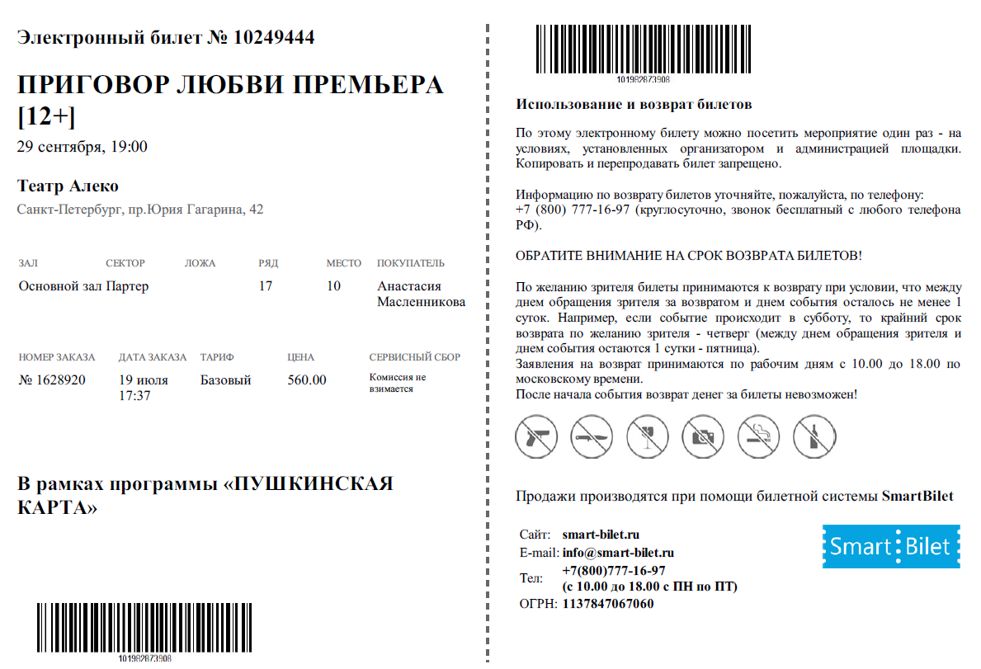
Именной билет с отметкой при оплате пушкинской картой

Slide 6
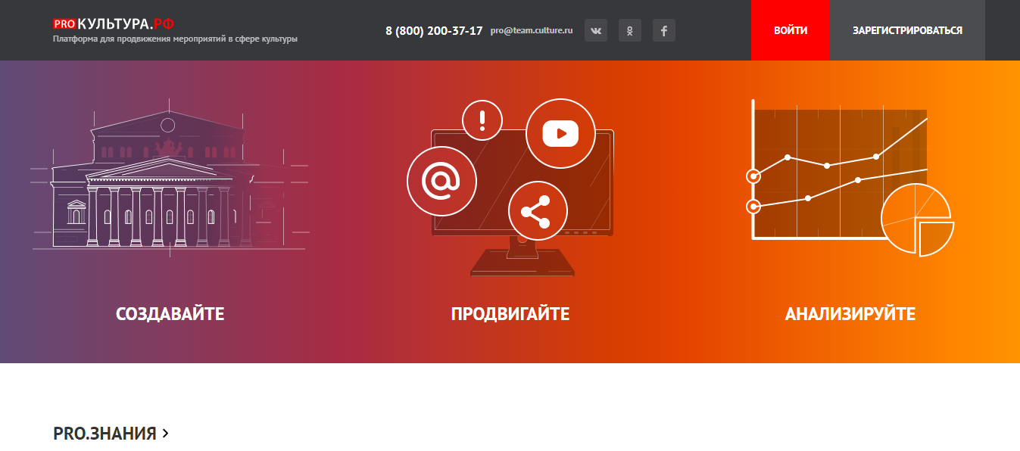
Государственная программа (2)
ЭЛЕМЕНТЫ ПРОГРАММЫ
PRO.КУЛЬТУРА.РФ
«ГОСУСЛУГИ. КУЛЬТУРА»
«КАРТА ТЕАТРАЛА»
3
МИНКУЛЬТУРЫ РФ Владелец портала
Личный кабинет учреждения
Процесс модерации учреждений и мероприятий
Статистика и дашборды
МИНЦИФРЫ РФ Владелец приложения
Личный кабинет гражданина
Витрина мероприятий
Открытие и обслуживание карты (через виджет Банка)
Покупка билетов (в перспективе)
ПОЧТА БАНК
Владелец карты
Идентификация гражданина – получателя субсидии
Транспорт для взаиморасчетов
6

Slide 7
ПРОГРАММА в ЦИФРАХ (KPI и сроки программы)
ДО КОНЦА 2021 Г.
2022-2024 гг.
01/09
15
75%
млн.
участников
посетили хотя бы
одно мероприятие
Старт программы
ЦЕЛЬ
3,5
3
83%
млн. участников
посещения на человека в среднем
госучреждений в программе
1,7
тыс. подключенных учреждений
5
425
15%
млрд. ₽ выделено
из гос. фондов
частных учреждений в программе
млн. купленных билетов

Slide 8
Государственная программа (4)
КЛИЕНТСКИЙ ПУТЬ. ДЕРЖАТЕЛЬ КАРТЫ
КЛИЕНТСКИЙ ПУТЬ. УЧРЕЖДЕНИЕ КУЛЬТУРЫ
1
Регистрируется в приложении (Госуслуги.Культура / ПБО)
1
Заполняет заявку на участие в программе на портале PRO.Культура.РФ, вносит данные платежных терминалов – формируется «белый список» терминалов
2
Запрашивает оформление «Карты театрала» в банке-участнике
3
Идентифицируется через «Госуслуги»
2
Утверждает мероприятия с региональными властями и Минкультуры через портал – формируется «белый список» мероприятий
4
Подписывает документы на получение «Карты театрала», фотографируется
3
Указывает ссылку на продажу билетов online на портале
5
Получает виртуальную или пластиковую «Карту театрала»
4
Реализует билеты согласованных мероприятий через зарегистрированные терминалы по технологии торгового эквайринга
6
Заходит на афишу и выбирает мероприятие
7
Оплачивает покупку на сайте или в кассе с помощью «Карты театрала»
5
Контролирует принадлежность билета участнику программы через систему QR-кодов

Slide 9
Типовые вопросы сегодня

Slide 10
ТИПОВЫЕ ВОПРОСЫ от учреждений культуры или билетной системы
Что такое белый терминал и зачем он?
Ответ: Пушкинская карта - обыкновенная карта "Мир", на которую деньги "положило" государство. Как сделать так, чтобы молодой человек не мог этой картой купить пиво, но мог купить билет? Запретить по этой карте любые покупки кроме ограниченного числа терминалов. Наша с вами задача этот перечень терминалов собрать. Это самый обычный терминал физический или виртуальный, по которому разрешены покупки по Пушкинской карте.
2. Можно ли в белом терминале заплатить другой картой?
Ответ: можно, никаких проблем.

Slide 11
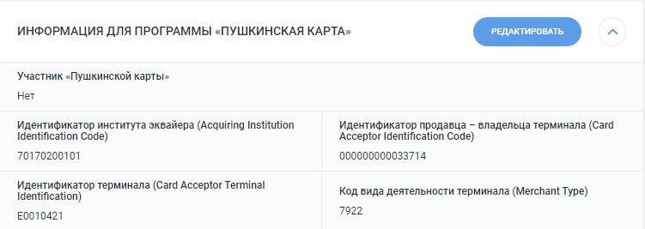
ТИПОВЫЕ ВОПРОСЫ от учреждений культуры или билетной системы
Так на портале PRO.Культура выглядит форма сбора информации для нашего белого листа терминалов. Внимание! Сейчас весь рынок по приказы Министерства Культуры ищет «свои терминалы».
ОЧЕНЬ ВАЖНО! Для участия в программе нет необходимости получать терминалы именно в Почта Банке. Их можно получить у того банка, кто «эквайрит» учреждение.

Slide 12
ТИПОВЫЕ ВОПРОСЫ от учреждений культуры или билетной системы
3. Можно ли указать на ПРО.Культуре информацию о тех терминалах, которые мы используем сейчас?
Ответ первый: Да, можно. Для этого вся ваша афиша мероприятий должна быть согласована для участия в проекте Пушкинская карта. Заведите всю вашу афишу на портал ПРО.Культура, мероприятия будут рассмотрены экспертным советом, внесите информацию о всех терминалах, которые вы сейчас используете для продажи билетов и с этого момента все ваши терминалы станут белыми.
Ответ второй: Попросите ваш Банк-эквайер завести вам еще один merchantID для использования в одном терминале и зарегистрируйте в белом списке о нем информацию. С этого момента связка терминала и дополнительного merchantID станет белой. Настройте ваш терминал так, чтобы при оплате Пушкинской картой, использовалась именно белая комбинация (настроить свои технологии именно так поможет ваша билетная система).

Slide 13
ТИПОВЫЕ ВОПРОСЫ от учреждений культуры или билетной системы
4. Как продающему виджету на сайте (или кассовой программе) понять, в какой терминал (или с каким merachntID) отправлять покупку?
Ответ: делать отдельную кнопку "Оплатить Пушкинской картой". Если клиент выбирает эту опцию - направлять покупку в белый терминал или подставлять специальный merchantID.
5. А вдруг клиент с обычной картой заплатит по этой кнопке и мы случайно выдадим информацию о такой покупке в базу Пушкинских билетов?
Ответ: Ничего страшного. Вы можете передавать информацию хоть о всех билетах, которые вы продаете. База сверяется с банком-эмитентом Пушкинской карты и лишние операции будут удалены автоматически. Это НЕ ВАША задача достоверно определять, что к вам пришла на оплату Пушкинская карта.

Slide 14
ТИПОВЫЕ ВОПРОСЫ от учреждений культуры или билетной системы
6. А как выпустить специальную форму билета, если мы не знаем достоверно, что карта была Пушкинской?
Ответ: При выборе оплаты Пушкинской картой нужно информировать клиента, что билет именной и что нужно будет предъявить в театре свою карту в электронном или физическом виде. Если это не смущает клиента - смело выпускайте ему отдельную форму билета. Кроме того уместно подсказывать клиенту, чтобы не выпускал больше одного билета на мероприятие на одно лицо.
7. А если нам просто самим ну очень хочется убедиться, что карта точно была Пушкинской? Ну просто из любопытства?
Ответ: подключайтесь к системе Пушкинских карт напрямую (эквайринг Почта Банка). В рамках данного шлюза можем настроить опцию приема "только пушкинских карт". Дополнительных денег это не стоит. В том числе у вас появится дополнительный эквайринговый шлюз.

Slide 15
КОНТАКТНЫЕ ЛИЦА В СЛУЧАЕ ВОПРОСОВ
Вопросы от Администрации региона общего характера:
- обращаться к куратору GR (Екатерина Исаева)
Вопросы от Учреждений культуры:
- помогут ведущие менеджеры по платежам и переводам (ВМПиП) региона
Вопросы от билетных систем и агрегаторов:
- обращаться к Сергею Михайлову (СЭБ)
Вопросы по функционалу карты:
- обращаться к Игорю Минаеву (СБКиПП)
Вопросы от СМИ:
- обращаться к Ольге Очеретиной (PR)

Slide 16
Спасибо за внимание!

